Slide 1
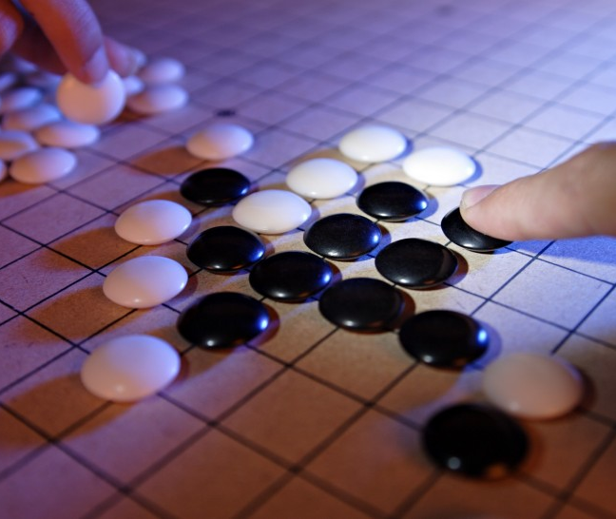
博弈论
By lyc

Slide 2
博弈论，又被称为对策论，被用于考虑游戏中个体的预测行为和实际行为，并研究他们的应用策略。
信息学奥赛中的博弈论主要是一类sg游戏即扩展，比如我们最熟悉的Nim游戏。今天我们也将由Nim游戏引出诸如sg函数，SJ定理等博弈论中的一系列知识。
本次所讲的知识主要是sg游戏及其扩展，有很多思路较为奇特的题未涉及到。
前言

Slide 3
一 . Nim游戏
题目描述：有n堆石子，每次可以从其中任意一堆石子中取出若干块石子（可以取完），不能不取。最后无石子可取者为输家。假设两人都按最优情况走，问是否先手必胜。
首先从最简单的情况考虑，只有一堆石子，则先手可以取完整堆石子，先手必胜。
若有两堆石子，假设这两堆石子数量相同，那么先手必败。因为如果甲在其中一堆取了 x 颗石子，乙只需要在另一堆中做相同的操作。这样取到最后石子的一定是乙，先手必败。而倘若这两堆石子数量不同。那么甲只要取走多余的石子使两堆数量相同，然后同上游戏变为乙必败，甲先手必胜。
那么三堆呢，情况似乎就有点复杂了。。。

Slide 4
一 . Nim游戏
定义P-position和N-position，其中P代表previous，N代表next。 上一次操作的人有必胜策略的局面叫P-position，也就是先手必败，后手必胜。这一次操作的人有必胜策略的局面叫N-position，也就是先手必胜，后生必败局面。
一个局面是P-position当且仅当它的所有后继局面都是N-position。先手无论怎样操作都会到达使后手必胜的局面。一个必败局面不可能到达另一个必败局面。
N-position的后继局面中只要有P-position即可。因为按最优策略走，一定会到达一个必败局面使后手必败。

Slide 5
一 . Nim游戏
再来回到Nim游戏上。
可以用一个n元组(a1, a2, …, an)来表示一个局面，其中an为第n堆石子的数量。
假设局面为（3，3，1），他的所有后继局面为
  （3，3），（3，2，1），（3，1，1），（3，1）
  而（3，3）是必败局面，所以（3，3，1）是N-position。
由此可以推出，对于一个n元组(a1, a2, …, an) ，可以递归搜索出它所有的后继局面，从而判断是N-position还是P-position。
但时间复杂度是O（a1*a2*…*an），即使记忆化搜索也无法缩小这个状态数。该怎么办呢？

Slide 6
一 . Nim游戏
直接说结论，对于一个局面当且仅当a1^a2^…^an=0时，它为P-position，证明按照刚才的性质即可。
证明：
  当游戏为终止局面时异或和为0，是P-position。
  局面为N-position时，设a1^a2^…^an=d，假设d的二进制最高位为k，那么一定存在至少一个ai第k位为1，显然ai^d<ai，因为异或后第k位变为0，ai减去2^k，而其它位最多加上2^k-1。那么只要将ai变为ai^d，异或和变为d^a1^…^an=d^d=0。即N-position一定可以走到一个P-position。

Slide 7
一 . Nim游戏
证明：
  当游戏为终止局面时异或和为0，是P-position
  局面为P-position时，假设可以将ai变为ai‘，使异或和为0。 a1^…^ai^…^an=0，即ai=a1^…^ai-1^ai+1^…^an。 同理得ai’= ai=a1^…^ai-1^ai+1^…^an。这样ai=ai‘，显然矛盾，所以一个P-position只能到达N-position。
  证毕。
这样当异或和不为0时，先手一直到达必胜局面，后手一直到达必败局面。而游戏不是永远进行的，后手一定会到达终止局面，后手必败。异或和为0时同理。
根据这个定理，便可以在O(n)时间内判断局面胜负。

Slide 8
二 . Sprague-Garundy函数（简称SG函数）
sg函数能够代表一个游戏的局面，函数值大于0时，局面先手必胜，等于0时先手必败。
对于前面的Nim游戏来说，一堆石子即为一个子游戏，设其sg函数为f(x)，我们是按f(x)=x来计算的，显然当x=0时，先手必败，f(x)=0。x>0时，f(x)>0，先手必胜。整个游戏的局面为S，sg函数值为#S，是子游戏的sg值的异或和，即#S=f(a1)^…^f(an)。
那么对于其它游戏呢？
来看这样一个变形，让nim游戏中每次取的石子的数量最多为m，其它条件不变，仍问是否先手必胜。
此题f(x)=x%(m+1)。

Slide 9
二 . Sprague-Garundy函数（简称SG函数）
仍是从最简单的情况开始分析。
只有一堆石子时，假使其数量小于等于m，则先手必胜。 若其数量为m+1，则先手取完后的石子数量可能值为(1,m)，后手都可以取完，先手必败。 可以推广，当石子数量为(m+1)的整数倍时，无论先手怎样取，后手都能取完当前这一层剩下的石子，使石子数量仍为(m+1)的整数倍。当石子数量%(m+1)不为0时，先手则可以取掉多余的石子，使后手面临上面的局面，先手必胜。
之后推广到整个游戏的证明与Nim游戏相似，不再叙述。

Slide 10
二 . Sprague-Garundy函数（简称SG函数）
到这里可能会有人想，对于一个子游戏（一堆石子）来说，必败状态用0表示，那么必胜状态用1来表示不就可以了，为什么要用其它的正整数呢？
那么接下来我们就推理一下sg函数是怎样来的。
函数f是否满足要求，关键在于#S是否满足一下条件
  若#S≠0，则必定存在一种后继局面T，使#T=0。
  若#S=0，则S的所有后继状态T，都存在#T≠0。

Slide 11
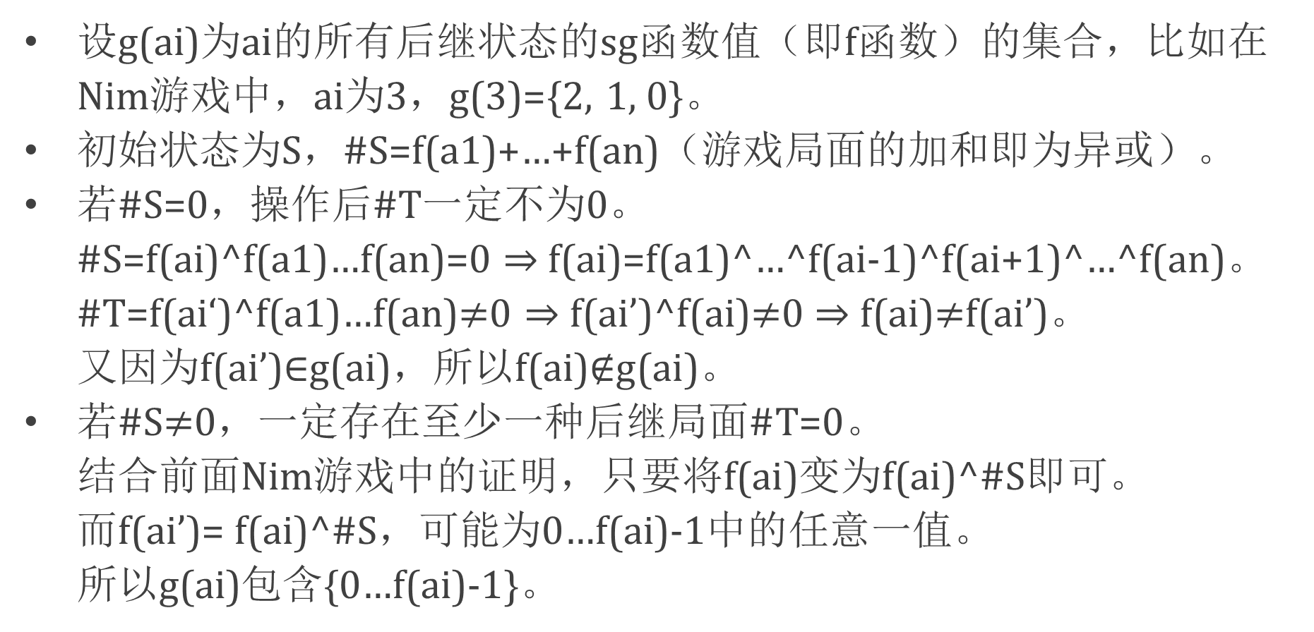
二 . Sprague-Garundy函数（简称SG函数）
设g(ai)为ai的所有后继状态的sg函数值（即f函数）的集合，比如在Nim游戏中，ai为3，g(3)={2, 1, 0}。
初始状态为S，#S=f(a1)+…+f(an)（游戏局面的加和即为异或）。
若#S=0，操作后#T一定不为0。 #S=f(ai)^f(a1)…f(an)=0 $⇒$f(ai)=f(a1)^…^f(ai-1)^f(ai+1)^…^f(an)。#T=f(ai‘)^f(a1)…f(an)$≠$0 $⇒$ f(ai’)^f(ai)$≠$0 $⇒$ f(ai)$≠$f(ai’)。 又因为f(ai’)$∈$g(ai)，所以f(ai)$∉$g(ai)。
若#S$≠$0，一定存在至少一种后继局面#T=0。 结合前面Nim游戏中的证明，只要将f(ai)变为f(ai)^#S即可。 而f(ai’)= f(ai)^#S，可能为0…f(ai)-1中的任意一值。 所以g(ai)包含{0…f(ai)-1}。

Slide 12
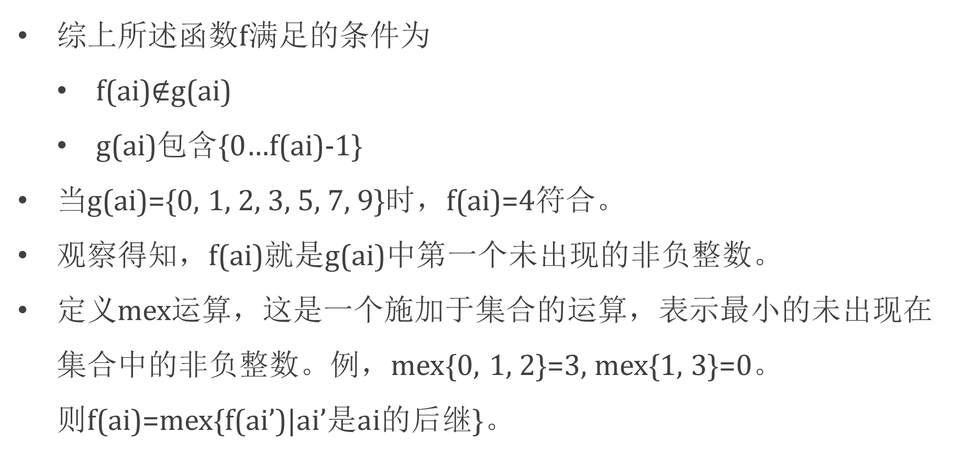
二 . Sprague-Garundy函数（简称SG函数）
综上所述函数f满足的条件为
  f(ai)$∉$g(ai)
  g(ai)包含{0…f(ai)-1}
当g(ai)={0, 1, 2, 3, 5, 7, 9}时，f(ai)=4符合。
观察得知，f(ai)就是g(ai)中第一个未出现的非负整数。
定义mex运算，这是一个施加于集合的运算，表示最小的未出现在集合中的非负整数。例，mex{0, 1, 2}=3, mex{1, 3}=0。 则f(ai)=mex{f(ai’)|ai’是ai的后继}。

Slide 13
二 . Sprague-Garundy函数（简称SG函数）
当f(x)>0时，它的后继局面一定有y，使f(y)=0。 当f(x)=0时，它的后继局面中不存在y，使f(y)=0。 对于单个游戏来说满足position定义。
这样我们通过满足Nim游戏中异或和是否为0的position，推导出了sg函数的性质及求法。回到前面那个问题，其实若只表示局面的胜负用0，1就可以，之所以这样定义sg函数，是为了满足局面可以加和的要求，异或后的值，正是整个游戏的sg值。
而异或运算并不是凭空出现的性质？其实两个游戏局面的加和和异或运算十分相似。例，A，B表示局面。若A，B相同，先手必败。若A胜B负，则先手必胜，A负B胜同理。 若A，B均负，先手必败。若A，B均胜，先手有时胜，有时负。这里不再多说。

Slide 14
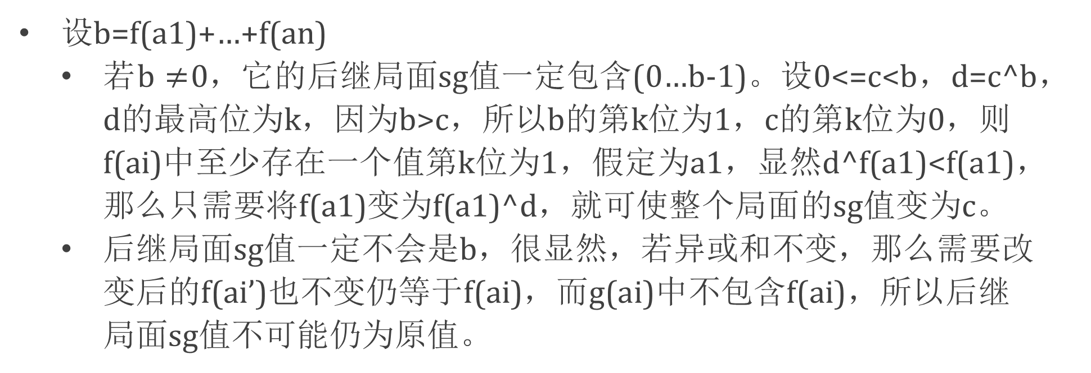
二 . Sprague-Garundy函数（简称SG函数）
其实整个游戏局面的sg值也可以通过mex运算一步步推导出来，如同我们最开始讲解的那个搜索所有状态的算法。我们直接来证明这样这样异或出的sg值符合sg函数的性质。
设b=f(a1)+…+f(an)
  若$b≠$0，它的后继局面sg值一定包含(0…b-1)。设0<=c<b，d=c^b，d的最高位为k，因为b>c，所以b的第k位为1，c的第k位为0，则f(ai)中至少存在一个值第k位为1，假定为a1，显然d^f(a1)<f(a1)，那么只需要将f(a1)变为f(a1)^d，就可使整个局面的sg值变为c。
  后继局面sg值一定不会是b，很显然，若异或和不变，那么需要改变后的f(ai’)也不变仍等于f(ai)，而g(ai)中不包含f(ai)，所以后继局面sg值不可能仍为原值。

Slide 15
二 . Sprague-Garundy函数（简称SG函数）
现在具体来看一下求sg函数的过程
以前面的游戏为例
  Nim游戏中，f(0)=0，g(1)={0}，所以f(1)=mex{0}=1，依次类推，若石子数量为x，g(x)={0…x-1}，f(x)=x。
  第二个游戏中，f(0)=0，f(1)=1…，f(m)=m，然后g(m+1)={1…m}，f (m+1)=0，依次类推，得f(x)=x%(m+1)。
再改变一下规则，每次取只能取A或B或C枚石子，该怎么办呢？
仍是先求子游戏（单堆石子）的sg值，f(0)=0，一步步利用mex运算向上推，求出f(ai)，然后#S=f(a1)^…^f(an)，若#S=0，先手必败，否子先手必胜。

Slide 16
二 . Sprague-Garundy函数（简称SG函数）
对于前面的游戏来说，都是先通过求出子游戏的sg值，在通过局面的加和（异或）求出整个游戏的sg值。当然前面说到整个游戏局面的sg值也可以通过mex运算一步步计算出来。
例f(3, 1)=mex{f(3), f(1), f(1, 1), f(2, 1)} 。
但很显然状态太多，所以要用局面的加和。
现在让我们看一下这种游戏在图上的扩展。
先来看一个简单版本。

Slide 17
三 . 有向图问题
在一个有向无环图中，有一个棋子从某一个点开始一直向它的后继点移动，双方轮流操作，无法操作者输，问是否先手必胜。
对于出度为0的点x，显然f(x)=0，这是一个必败点。仍然是按照求sg函数的操作，递归搜索出每个点的后继状态，再用mex运算求出sg值。这样当sg值>0时，当前点是一个必胜点。
那么有n个拓扑图，并且每个图上都有一个棋子时呢？
很显然，求出每个点的sg值，再异或之后，就是整个局面的sg值。可以类比成nim游戏，其中一点为必胜点，且sg值为k，移动时可能会移动到sg值为0到k-1的任意一点，相当于取走了一些石子。而必败点移动时，可能会移动到sg值大于k的点，但无所谓，因为保证了必胜状态且局面仍然可以按照取石子的规则走。

Slide 18
三 . 有向图问题
但本质其实还是，保证了position的正确性，那么必胜和必败状态可以互相转移，局面就可以加和。
从整体看，每个游戏的状态都对应着拓扑图中的一个点。最初游戏从一个点开始，直到移动到某一个终止结点，游戏结束。
其实所有的包含以下性质的游戏都可以看作一个有向图游戏。
  双方轮流操作。
  可以进行的操作至于当前局面有关
  游戏不会陷入循环
当面对这样的游戏时，就可以把它类比为Nim游戏，进行取石子操作。

Slide 19
四 . Anti-SG游戏和SJ定理
Anti-SG游戏中最后不能操作者赢，其余不变。
以Nim游戏为例，取完最后石子的输掉比赛。问是否先手必胜？
仍从单堆石子入手，此时f(0)=1, f(1)=0, 依次类推，便能求出一堆石子的sg值。但此时不能靠异或和求整个游戏的sg值。 例(1, 1)为先手必胜，而f(1)^f(1)=0不符合。
于是联想到通过mex运算递归搜索，但状态太多，舍弃这种方法。
直接说结论：SJ定理
  当所有的石子数量都为1时，奇数堆先手必败，偶数对先手必胜。
  当至少有一堆石子数量大于1时，每堆数量异或和大于0先手必胜，否则先手必败。

Slide 20
四 . Anti-SG游戏和SJ定理
证明：
  当石子数量只有1时，显然，若为奇数，一定是先手取到最后一个石子，先手必败。若为偶数，先手必胜。
  当石子至少有一堆数量大于1时。 若异或和不为0，先手可以按Nim游戏的走法，直到到达只剩一堆石子数量大于1的状态（这种状态只有先手能到达，因为此时异或和一定不为0，而之后先手能到达异或和不为0的状态），先手便可以根据剩余只有一个石子的堆数来确定这堆是取完还是剩一个石子，使剩余堆数为奇数。例：若局面为（3，1，1）那么取完后变为（1，1，1），剩余奇数堆，使后手必败，先手必胜。

Slide 21
四 . Anti-SG游戏和SJ定理
证明：
  若异或和为0，证明同上，最后到达只剩一堆石子数量大于0的状态一定是后手，后手便可以通过控制最后一个石子的堆数，是自己赢得游戏。
  证毕。
拓展到其它的游戏上，可以先设定最终无法操作者输掉游戏，求出原本游戏的sg函数之后。再利用SJ定理判断胜负。
转换到有向图及其它游戏的组合都是可行的。

Slide 22

五 . Multi-SG游戏
这种游戏允许取走某些东西，使原来的一个游戏分成若干个相同的游戏。
题目描述：有n排石子，每次要从其中的一排中取出相邻的两个石子。无法操作者输。
a1=7
a2=4
a3=3
$$⇒$$
局面（3，4，7）取完后变为（2，3，3，4）
这种问题又该怎么办呢？

Slide 23
五 . Multi-SG游戏
其实与前面的游戏并没有本质上的区别。仍是先对单堆石子求sg值。
例：f(0) = 0,
f(1) = 0,
f(2) = mex{f(0)} = 1,
f(3) = mex{f(1)} = 1,
f(4) = mex{f(2), f(1)^f(1)} = 2,
f(5) = mex{f(3), f(1)^f(2)} = 0，依次类推。
一堆石子的后继局面可能是两堆石子，这个局面的sg值就是两堆石
子sg值的异或和。
这样求出每堆石子的sg函数值后，再异或就可以判断。

Slide 24
五 . Multi-SG游戏
例题：一个一行n列的棋盘，两人轮流在上面下棋子，连成3个棋子的人获胜。问是否有必胜策略。
链接:http://poj.org/problem?id=3537
观察发现，若某一个格子被占，那么它周围四个格子都不能再下棋。
如左图所示，四个格子中只要再占任何一格，后手就能再添一枚棋子获胜。
所以占领一个格子时，实际上等同于占领了包括它周围的一共五个棋子。将棋盘分为两半，与上一个游戏相同。

Slide 25
六 . Every-SG游戏
有n个同时进行的游戏，每次都必须在还未结束的游戏中进行一步操作，无路可走者输。
思考：假设每个游戏的胜负可以判定。 显然，最后一个结束的游戏，若先手必胜则先手胜，否则先手败。那么对于甲来说，必胜的游戏他不会放弃胜利局面，必败的游戏他无法改变结局，所以他必须使他能够胜利的游戏中最长进行时间大于他必败的游戏中最长进行时间。
也就是说，一般的组合游戏只有输与赢的博弈，Every-SG游戏还有时间的长与短的博弈。

Slide 26




六 . Every-SG游戏
所以如图（v是u的后继状态）：
$$0$$
u为终止状态
sg(u)>0且sg(v)=0
sg(u)=0且sg(v)>0
$$stⅇp\left(u\right)=$$
$$max\left(stⅇp\left(v\right)\right)+1$$
$$min\left(stⅇp\left(v\right)\right)+1$$
对于必胜状态的步数要最大化，必败状态的步数要最小化，双方都是如此。
又因为先手必胜局面的步数一定是奇数，所以最长步数若是奇数，先手必胜，否则先手必败。

Slide 27
六 . Every-SG游戏
例题：一共有n个游戏，每一个游戏有两堆石子，一次移动可以从大的那堆石子里拿小的那堆石子的整数倍的石子。只要是可以操作的游戏都要进行操作，不能进行操作的人负。
链接：http://acm.hdu.edu.cn/showproblem.php?pid=3595
先从一个游戏分析
  假设局面为（5，7），可以算出一定会到达的状态有
    （5，7），（5，2），（1，2），（1，0）
  可能会有其它状态有（3，3），（1，1），那么这些可有可无的状态就决定了游戏的步数。
  假设当前的状态为（p，q），p<q，那么到达第一次q/p>=2的人有掌控权且必胜。

Slide 28
六 . Every-SG游戏
最终状态的前一步为（p，n*p），这时显然先手必胜，因为他可以直接时n*p变为0，从而使对手无法操作
中间状态时（p，q’+n*p），先手可以通过到达下一个q/p>=2的状态的步数的奇偶，来确定此步是使局面变成（p，q’）还是 （p，q‘+p ）。比如说（5，13），需要将局面变为（5，8），然后（5，3），（2，3），最后（2，1）的状态仍是先手到达。而（8，3），需要将局面变为（2，3），然后（2，1）先手到达。
先手只会走着两步中的一步，其它操作都会使掌控权到另一人手中。
综上所述，我们可以直接找到每个游戏的最大步数及胜利者。这道题就做完了。

Slide 29
七 . 解题训练
对于一般的组合游戏，我们可以求得其sg值判断正负。但对于一些局面过多的游戏，求解其sg值几乎不可能，而这时我们可以直接通过人脑观察数据，推理演算出必败态和必败态。
必败态其实就是P-position，我们只要找出一个满足下列条件的合理的position的定义，就可以确定胜负了。
  若最终局面根据position定义为P-position，则失败，为N-position则获胜。
  P-position只能到达N-position。
  N-position后继局面中一定有一个P-position。

Slide 30
七 . 解题训练
例题：有N堆石子，两人轮流进行操作，每一次为“操作者指定一堆石子，先从中扔掉一部分（至少一颗，可以全部扔掉），然后可以将该堆剩下的石子中的任意多颗任意移到其他未取完的堆中”，无路可走者负。
链接：http://poj.org/problem?id=1704
对于一个游戏局面来说，后继局面数量过于庞大，所以我们要找到一个合理的position定义。
从最简单的情况开始分析
  只有一堆石子时，先手必胜。
  有两堆石子时，若两堆石子数量相同，先手必败，否则先手必胜。

Slide 31
七 . 解题训练
双方在操作时都会避免只剩一堆石子，因为那样会使对手全部取完。自己必败。所以两堆石子数量相同时，后手只要和先手执行相同的操作，就可以保持两堆石子数量相同，直到先手不得不取完其中一堆石子。 数量不同时，先手便可以使数量变为相同，对手必败。
有三堆石子时，先手可以将最大的那堆石子用来弥补较小的两堆石子的数量差，然后扔掉多余的石子，剩下两堆相同的石子，使后手必败，先手必胜。
有四堆石子时，可以证明只有这四堆石子可以分成两部分相同的石子时，先手必败，否则先手必胜。

Slide 32
七 . 解题训练
若可以分成相同的两部分，必败，证明同上。 若不能，设局面为（a1，a2，a3，a4），且a1<a2<a3<a4。先手可以将a4变为a1，用剩余石子弥补a2，a3间的差距，多余的扔掉。局面就变成了（a1，a1，a3，a3），后手必败，先手必胜。
综上所述，可以假设一个局面为P-position，当且仅当它可以分成相同的两部分。
证明只需证明那三条性质就可以了。
需要分奇偶讨论，可以自己动手证一下，这里不再叙述。

Slide 33
七 . 解题训练
其它题目
  POJ1704 Georgia and Bob
  HDU 5996 dingyeye loves stone
  POJ1067 取石子游戏
实际博弈论内容远不止这些，这只是一些有规律的题目，还有很多脑洞很大的博弈论题，需要自己去寻找必胜必败的条件。
希望大家可以真正在学习博弈论的过程中体会到博弈的魅力，而不是被博弈论支配的恐惧。

Slide 34
八 . 提问时间
QUESTION
TIME

